Slide 1
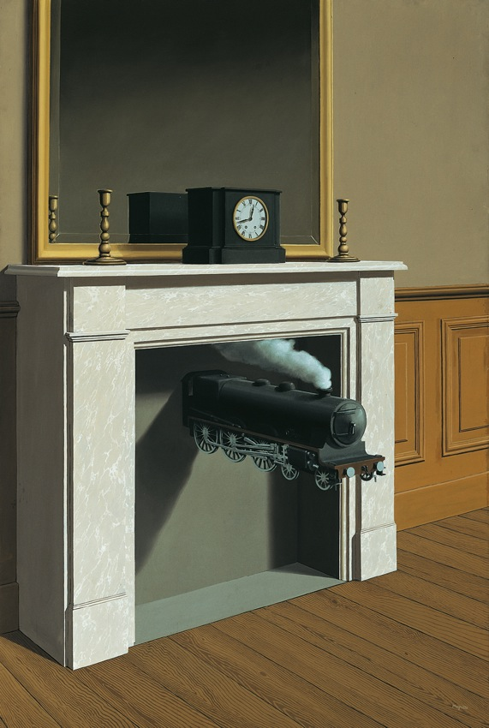
TEMPO & SPAZIO NELLE SCIENZE SOCIALI Gabriella Paolucci Corso di Sociologia Generale – 2019-2020

Slide 2
INTRODUZIONE

Slide 3
Il tempo – e lo spazio – sono costruzioni sociali
In termini generali tempo e spazio possono essere considerati come costruzioni sociali: civiltà diverse producono concezioni e usi del tempo e dello spazio differenti.
Esistono società che non usano la parola ‘tempo’, mentre in altre società il tempo è un vero e proprio problema della vita quotidiana. Ciò mostra che l’idea di tempo – l’esperienza temporale – dipende dalle condizioni storiche, geografiche, economiche di una società.
Il tempo è costruito e prodotto attraverso la gestione dello spazio.
Ciò mostra l’intreccio tra tempo e spazio

Slide 4
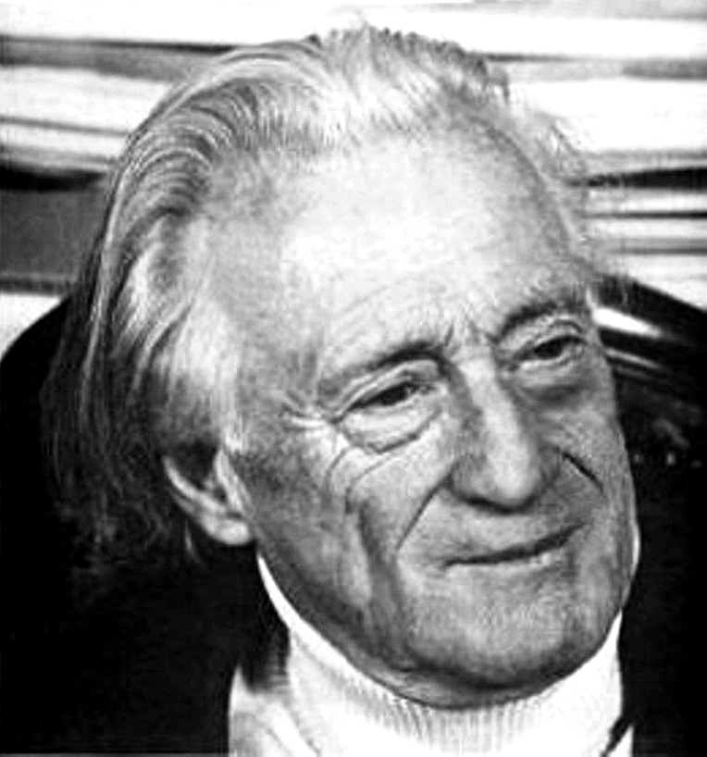
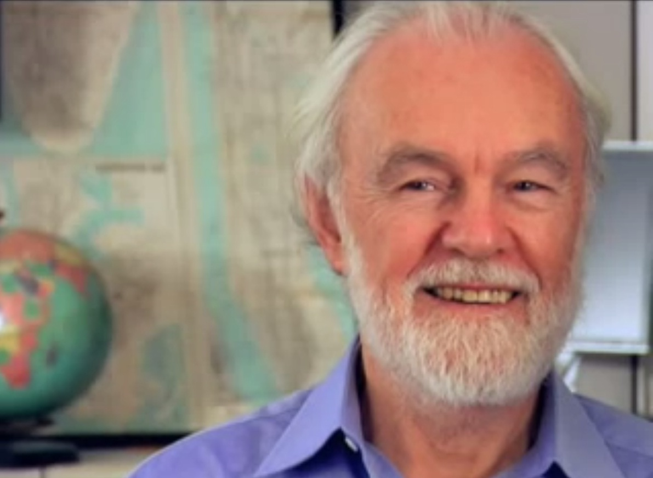
Tempo, spazio e potere
Il tempo e lo spazio sono fonti e strumenti di potere
David Harvey
1935 -
Henri Lefebvre
1901-1991

Slide 5
Tempo, spazio e potere: alcune analisi
Henry Lefebvre ha sottolineato come il controllo sullo spazio sia una fondamentale fonte di potere (La produzione dello spazio, 1974).
Qualche decennio più tardi, David Harvey: «Nelle economie monetarie in generale, e nelle economie capitalistiche in particolare, l’intreccio tra controllo del denaro, dello spazio e del tempo costituisce il fulcro del potere sociale che non possiamo forma permetterci di ignorare» [The condition of postmodernity, 1989].
In ogni società, chi ha la sovranità sul tempo e sullo spazio, esercita una qualche forma di potere.

Slide 6
Il tempo una costruzione sociale

Slide 7
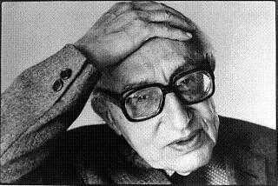
Qualche riflessione preliminare sul concetto di tempo
Che cos’è il tempo? Qual è la sua natura?
Il tempo, non è qualcosa di oggettivo, di esterno a noi.
Piuttosto, è «una conquista dell’uomo che può essere compresa in connessione con alcuni processi dello sviluppo sociale» (Saggio sul tempo, 1993).
Norbert Elias (1897-1990)

Slide 8
La sociologia classica scopre la dimensione sociale del tempo.
- G. Simmel (Le metropoli e la vita dello spirito)
- E. Durkheim (Le forme elementari della vita religiosa)
- W. Sombart (Il borghese)
- M. Weber (L’etica protestante e lo spirito del capitalismo)

Slide 9
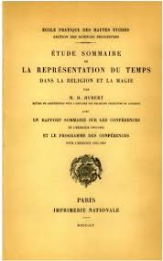
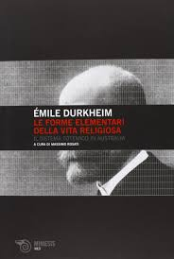
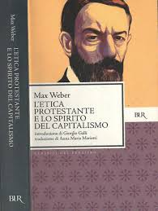
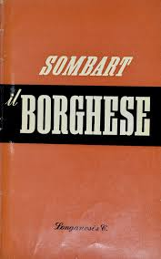
1903
1909
1912
1912
1913

Slide 10
La nascita dell’idea moderna di tempo
LEON BATTISTA ALBERTI 1404- 1472
1433-37
Notes:
Weber, Sombart, Panofsky, Le Goff,
nuova concezione che sostiene e accompagna i cambiamenti sociali ed economici
nuovo modello di uso del tempo e dello spazio (Le Goff, Garin)
Leon battista Alberti: motivi fondamentali della nuova concezione temporale
Città rinascimentale/prime manifatture: nuova disciplina temporale
Tempo tipicamente urbano
-Flusso regolare e uniforme
-divisibile in parti uguali
- non più incerto ed episodico (campane della chiesa)
- rete cronologica che inquadri e disciplini l’attività economica (lavorativa)
- organizza la razionalità economica del nascente capitalismo mercantile
- dispositivo fondamentale per la vita della città moderna fin dagli albori (orologio cittadino)

Slide 11
S’egli è chi adoperi il tempo in imparare, pensare ed essercitare cose lodevoli, costui ha il tempo essere suo proprio; e chi lascia transcorrere l’una ora dopo l’altra oziosa senza alcuno onesto essercizio, costui certo lo perde. Perdesi adunque il tempo nollo adoperandolo, e di colui sarà il tempo che saprà adoperarlo. Il tempo quanto a’ beni del corpo e alla felicità dell’anima sia necessario, voi stessi potete ripensarvi, e troverete il tempo essere cosa molto preziosissima. Di queste adunque si vuole esser massaio tanto più diligente quanto elle più sono nostre che altra cosa alcuna.
Adunque io quanto al tempo cerco adoperarlo bene, e studio di perderne mai nulla. Adopero il tempo in essercizii lodati; non l’adopero in cose vili, non spendo più tempo alle cose che ivi si richiegga a farle bene. E per non perdere di cosa sì preziosa punto, io pongo in me questa regola: mai mi lascio stare in ozio, fuggo il sonno, né giaccio se non vinto dalla stracchezza. […] Così adunque fo: fuggo il sonno e l’ozio, sempre faccendo qualche cosa.ò da fare? E perché una faccenda non mi confonda con l’altra…sapete voi figlioli miei che io fo? La mattina, prima, quando io mi levo, così fra me stessi penso: oggi in che arò da fare? Tante cose: annòverotole, pensovi, e a ciascuna assegno il tempo suo: questo stamane, quello oggi, quell’altra stasera. E a quello modo mi viene fatto con ordine ogni faccenda quasi con niuna fatica.
Per questo si vuole osservare il tempo, e secondo il tempo distribuire le cose, darsi alle faccende, mai perdere una ora di tempo.
Notes:
ESPRESSIONE ORGANICA DELLA MORALE CALCOLATRICE DELLA BORGHESIA MERCANTILE FIORENTINA E DEL SUO ATTEGGIAMENTO NEI CONFRONTI DEL TEMPO
IMPIEGO RAZIONALE E PIANIFICATO, OCUALATA AMMINISTRAZIONE (MASSAIO),
CONNOTAZIONE PRODUTTIVA DELL’USO DEL TEMPO: COME UN BENE, UNA RISORSA DI CUI L’UOMO HA PIENO POSSESSO
WEBER Vs SOMBART
A regular and uniform flow, precisely evenly divisible, objectified

Slide 12
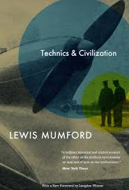
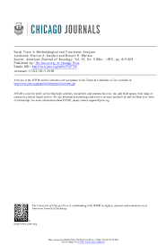
1934
1937
Notes:
DALL’AEUROPA A OLTREOCEANO
CAMPO D’INDAGINE PECULIARE, CON UN APPARATO CONCETTUALE E METODI D’INDAGINE SPECIFICI
MUMFORD: OROLOGIO PRIMA E PIU’ IMPORTANTE MACCHINA DELL’EPOCA MODERNA
SOROKIN E MERTON: CONCETTO DI «TEMPO SOCIALE»: CONCETTO CHE COMPLETA IL TEMPO ASTRONOMICO. APPROCCIO FUNZIONALISTA
SENZA LA FILOSOFIA SI VA POCO LONTANO

